Slide 1



Projeto integrador
Entrega 2/ Sprint 1
Jornada dos motoristas

Slide 2
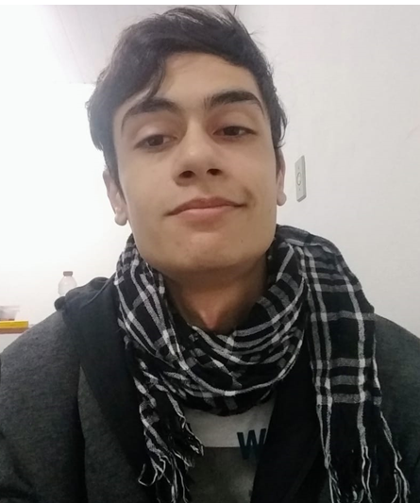
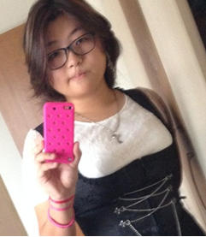
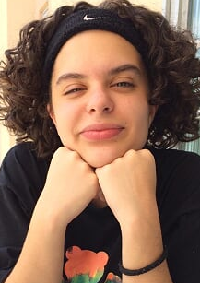

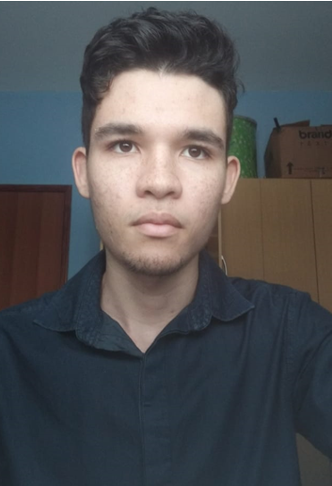

A equipe
Quem somos
Rafael Furtado – Scrum Master
Anna Yamada – Development Team
Bárbara Port – Product Owner
Ana Clara Godoy – Development Team
Giovanni Alves – Development Team
Ana Carolina Lima – Development Team

Slide 3
Segunda entrega
O que iremos entregar
CRUD das filiais
CRUD dos veículos
CRUD viagens
Envio e leitura de avisos

Slide 4
Motivo da segunda entrega
O que o sistema deve fazer
Como na última entrega realizamos o início do perfil do administrador onde ele já poderia registrar motoristas, optamos para a segunda entrega a finalização desse perfil, pois é a partir dele em que as primeiras entidades do sistema podem ser cadastradas.
O perfil do administrador poderá cadastrar todas as entidades que envolvem o sistema, funcionários, motoristas, veículos, filiais, etc, bem como alterar os dados delas e excluí-las.

Slide 5
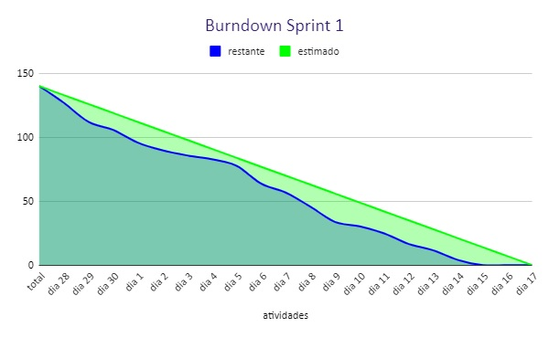
Burndown
Fonte: Autoria própria

Slide 6
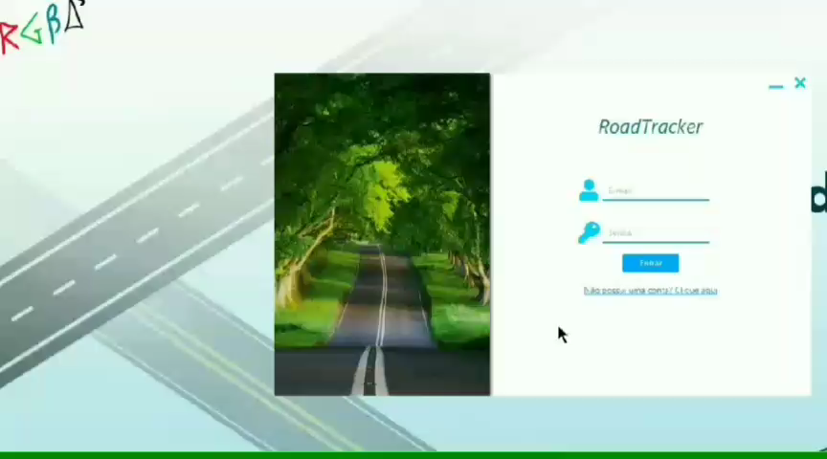
RoadTracker
O nosso sistema até agora
Login
Fonte: Autoria própria

Slide 7
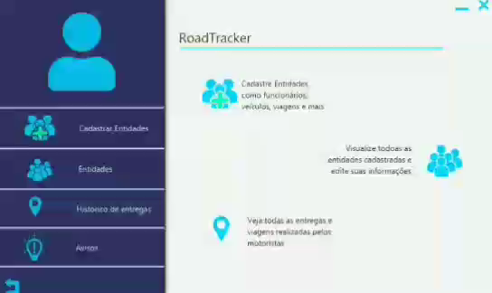
CRUD funcionários
Fonte: Autoria própria

Slide 8
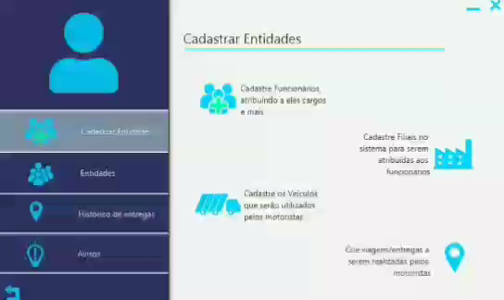
CRUD filiais
Fonte: Autoria própria

Slide 9
CRUD veículos
Fonte: Autoria própria

Slide 10
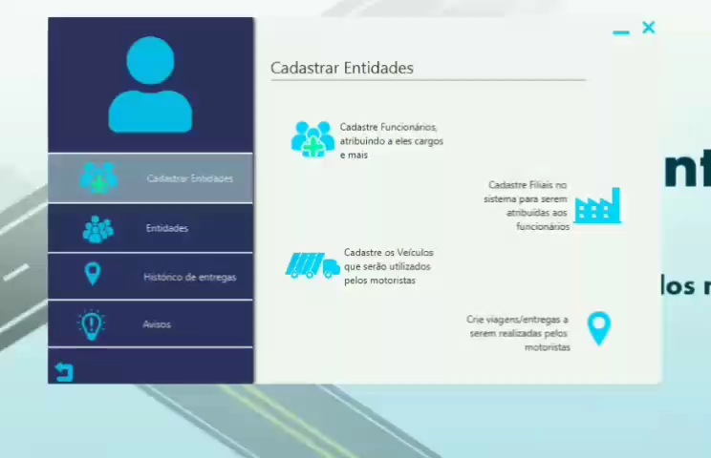
CRUD viagens
Fonte: Autoria própria

Slide 11
Obrigada pela atenção!
A equipe RGBA³ agradece.
github.com/Syank/PI-JornadaDeMotoristas

